Slide 1

Etude de l’exposition aux fumées d’incendie des sapeurs-pompiers affectés en structure de feu contrôlé
Médecin Principal ALLONNEAU Alexandre
Médecin-chef du groupement des appuis et de secours
Brigade de sapeurs-pompiers de Paris

Slide 2
Généralités
Objectif : évaluer le niveau d’exposition aux hydrocarbures aromatiques polycycliques et aux composés organiques volatils au sein des personnels affectés à la maison du feu de notre école de formation.
Méthode :
- Deux groupes : exposés et témoins
- Période hivernale du 12 au 16
février 2018
Notes:
Contexte :
1er étude d’une campagne de 3 études sur l’exposition aux fumées d’incendie de pompiers formateurs
étude d’exposition observationnelle comparative non randomisée, réalisée dans le cadre d’un suivi de médecine du travail
Groupe exposé : regroupe les personnes affectées à la compagnie de formation en charge de l'emploi des outils de type « caisson feux réels » situé à Villeneuve St Georges (dans le Val de Marne), présentes tout au long de la semaine et n'ayant pas pris de garde en service incendie sur une période de 48h avant le début des prélèvements et la fin des prélèvements. Il est composé de 8 personnels masculins (dont un fumeur).
Groupe non-exposé : regroupe les personnes affectées à l’infirmerie du centre de formation de Villeneuve St Georges, présentes tout au long de la semaine et n'ayant pas pris de garde en service incendie sur une période de 48h avant le début des prélèvements et la fin des prélèvements. Il est composé de 4 femmes (dont une fumeuse) et 4 hommes (dont un fumeur).

Slide 3
Modalités de prélèvements
Recueil d’urines au cours de la semaine :
En début de poste le lundi matin après 48h sans exposition : évaluer la concentration résiduelle et le bruit de fond
Au coucher le lundi soir (entre 22 et 23h) : évaluer l’exposition de la journée (fin de poste)
Le mardi mi-journée (12h) : étudier le pic d’excrétion (activité du matin)
En fin de poste du 5ème jour vers 12h30 : pour évaluer l'exposition cumulée de la semaine
Notes:
Inclusion
Exclusion

Slide 4
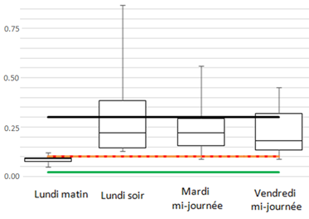

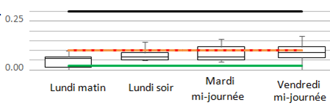
1 hydroxypyrène
Evolution du 1OHP chez les non-fumeurs
du groupe exposé en µg/g de créatinine
Evolution du 1OHP chez les non-fumeurs
du groupe témoin en µg/g de créatinine
Notes:
Marqueur d’exposition récente aux HAP le plus prescrit – un composant parmi plusieurs centaines
Reflet d’un HAP non cancérogène
Maximum d’excrétion 1 à 2 h après exposition respiratoire contre 10-15h par voie cutanée
Analyse des résultats au travers des médianes de :
NHANES* : valeurs médianes sont de 0,1 µg/g de créatinine chez le non-fumeur et de 0,3 µg/g de créatinine chez le fumeur
Etude Lafontaine : 0,02 µg/g de créatinine chez les non-fumeurs et 0,1 µg/g de créatinine chez les fumeurs
* National Health And Nutrition Examination Survey
On trouve une augmentation globale sur la semaine

Slide 5
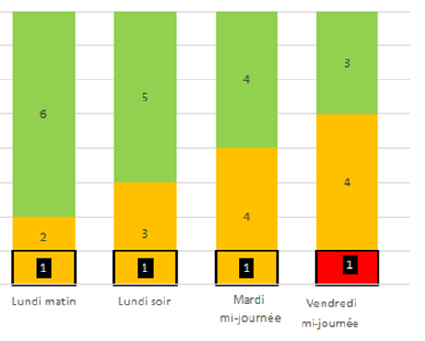
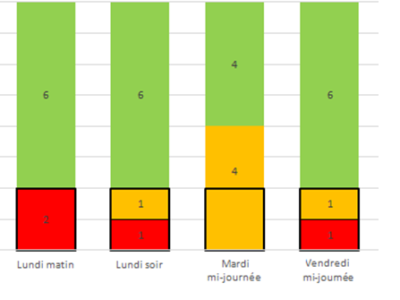
Benzène urinaire
Valeur du benzène urinaire (ng/l d’urine) du groupe exposé
Valeur du benzène urinaire (ng/l d’urine) du groupe témoin
Notes:
Cancérogène avéré (groupe 1) par le centre international de recherche sur le cancer (CIRC)
½ vie d’élimination : 15 minutes, 1 heure et 15-20 heures – Elimination totale en 48h
Benzène urinaire : bon marqueur d’exposition de fin de poste (représente 0,1% de l’élimination du benzène)
VBI BAR = 300ng/l (VBI : valeur biologique d’interprétation // BAR : Biologischer Arbeitsstoff-Referenzwerte) –> correspondent en général au 95e percentile des C° retrouvées dans une population en age de travailler sans expo professionnelle à l’agent chimique
Augmentation progressive du nombre de valeurs détectable dans le groupe exposé

Slide 6
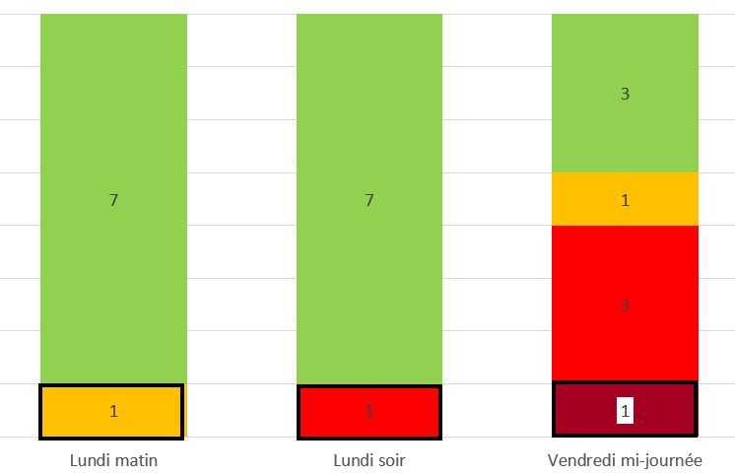
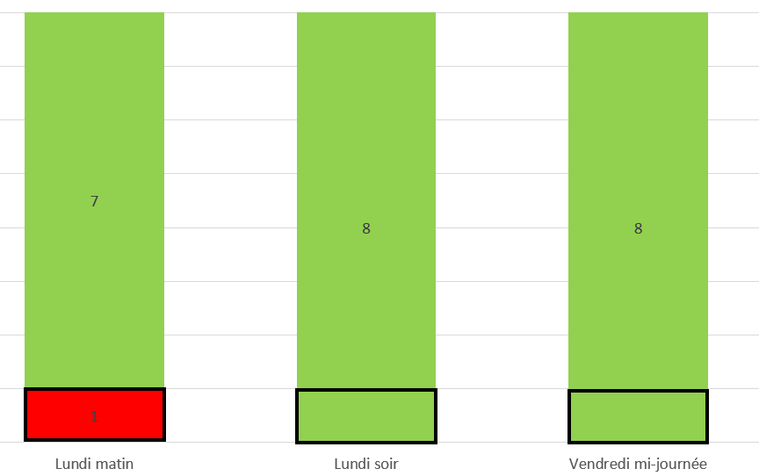
3 hydroxybenzo(a)pyrène
Valeur du 3 hydroxybenzo(a)pyrène du groupe exposé
Valeur du 3 hydroxybenzo(a)pyrène du groupe témoin
Notes:
Métabolite du benzo(a)pyrène (HAP cancérogène, groupe 1 du CIRC)
Décalage moyen de 16 heures entre la fin d’exposition et le maximum de son excrétion
seuil de l'INRS issu de la population générale à savoir : 0,12 ng/g de créatinine chez le non-fumeur et 0,24 ng/g de créatinine chez le fumeur, ainsi que les valeurs seuils de 0,83 ng/g. de créatinine en début de poste au 2nd jour et de 0,95 ng/g de créatinine en fin de semaine (13)
Groupe témoin :
Tous les résultats sont restés indétectables sauf le lundi matin pour l’un des fumeurs (supérieur au 90e percentile des fumeurs de l’étude Lafontaine mais inférieur au seuil de l’INRS)
Il semble donc y avoir une tendance à l’augmentation et à l’accumulation, mais à des degrés faibles. Pour le Benzo(a)pyrène également, les prélèvements atmosphériques auraient pu laisser supposer que la contamination serait bien supérieure au regard des résultats recueillis sur la semaine avec notamment un pic à 670 ng/m³ [supérieur aux recommandations du CNAM (150 ng/m3)]. Mais là encore, le mode de recueil ne reflétait pas forcément l’exposition réelle.

Slide 7
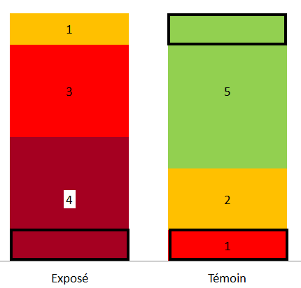
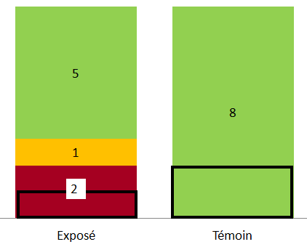

Naphtols
Dosage le vendredi mi-journée
Dosage du 2 naphtol chez les exposés
en µg/l (fumeur en rouge)
Dosage du 1 naphtol chez les exposés
en µg/l (fumeur en rouge)
Notes:
Métabolites du naphtalène (HAP cancérogène possible groupe 2b du CIRC)
Il existe une absorption par voie cutanée, notamment en cas d’augmentation préférentielle du 2-naphtol
Nous retenons les valeurs suivantes :
1-naphtol : VBI NHANES 23,7 µg/l d'urine et 15,6 μg/l d'urine (95ème percentile de l'étude BEVAN)
2-naphtol : VBI NHANES 28,5 µg/l d'urine et 11,7 µg/l d'urine (95ème percentile de l'étude BEVAN)
VBI BAR : 1-Naphtol + 2-Naphtol urinaires = 35 μg/l d'urine chez les non-fumeurs
Pour le groupe témoin :
1 naphtol : tous nég
2 naphtol : 1 fumeur > BEVAN et
2 non fumeurs détectables

Slide 8
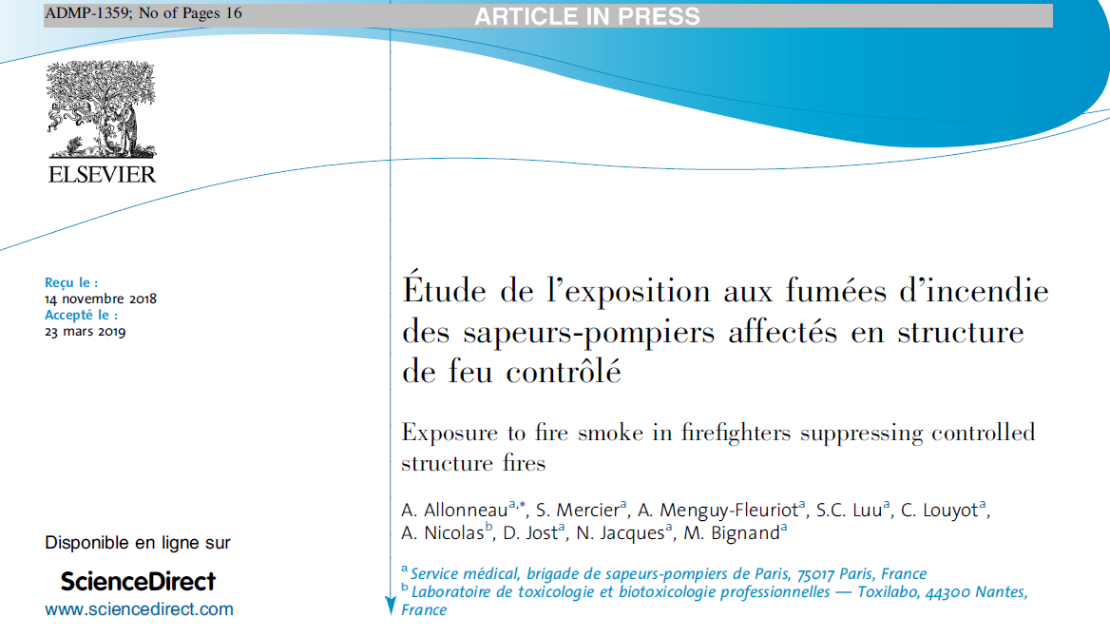

Je vous remercie pour votre attention
Avez-vous des questions ?
Archives des Maladies Professionnelles et de l'Environnement
Médecin Principal ALLONNEAU Alexandre
alexandre.allonneau@gmail.com

